Slide 1



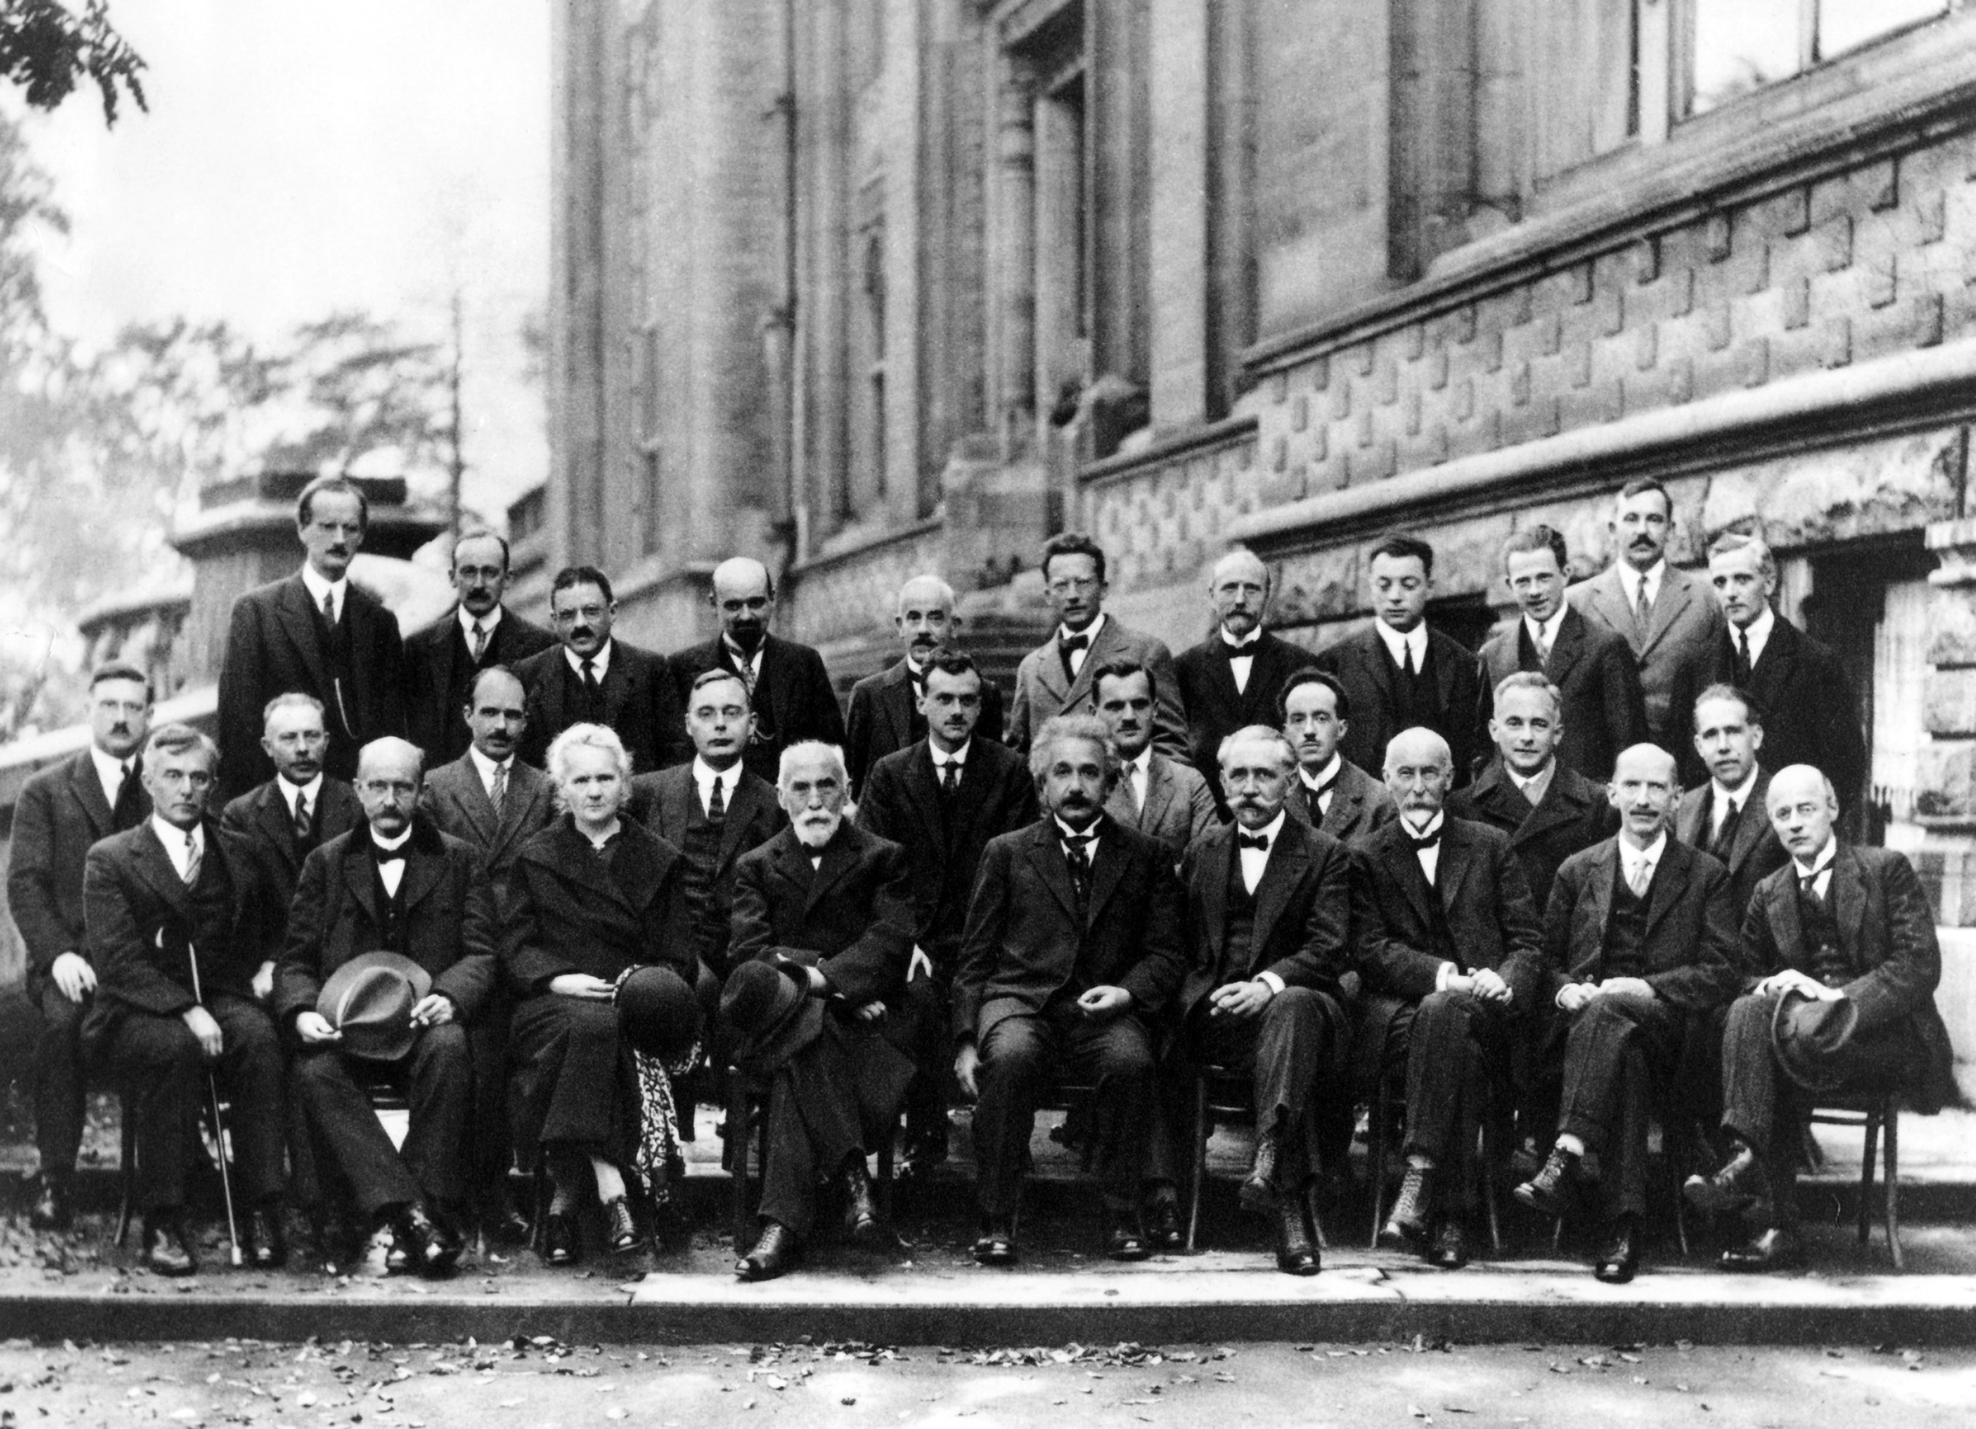



Black Box Solvay Conferentie 1927
Laura Tamassia
UC Leuven-Limburg campus Diepenbeek
WND-conferentie 2017

Slide 3
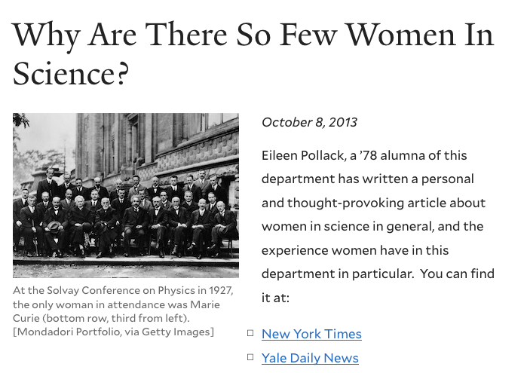
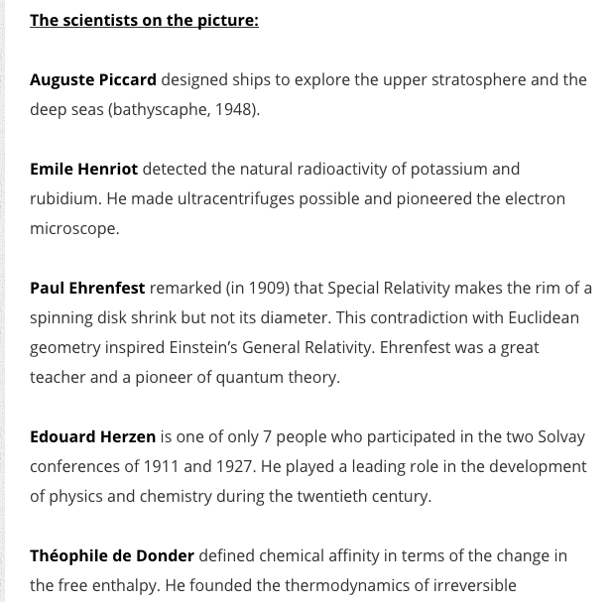
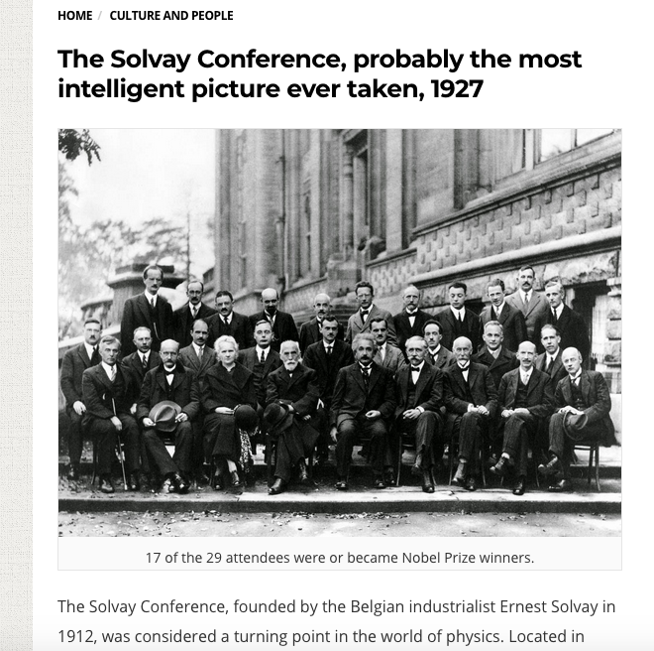
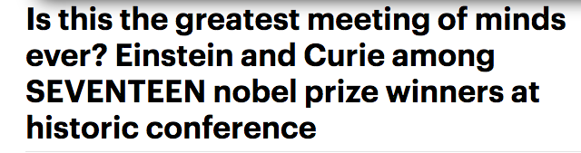
Zoeken op het internet…
Focus op Nobelprijzen en beroemde wetenschappers.
Maar wat is er gebeurd tijdens die conferentie?
https://rarehistoricalphotos.com/solvay-conference-probably-intelligent-picture-ever-taken-1927/
https://physics.yale.edu/news/why-are-there-so-few-women-science
http://www.dailymail.co.uk/sciencetech/article-2002163/1927-Solvay-Conference-Electrons-Photons-Is-greatest-meeting-minds-ever.html

Slide 4
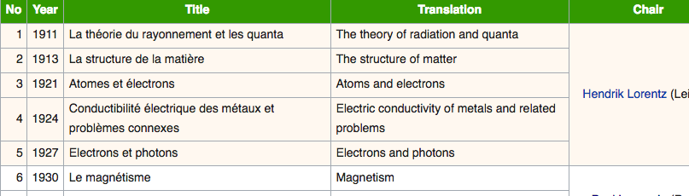
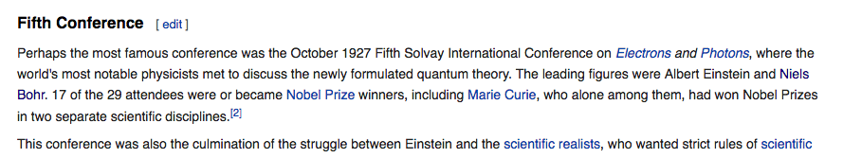
Wikipedia
https://en.wikipedia.org/wiki/Solvay_Conference
De conferentie
is voor ons een
Black Box!
Wat is er gebeurd tijdens de conferentie???
(Hoe is de conferentie verbonden met de wereld van vandaag?)

Slide 5
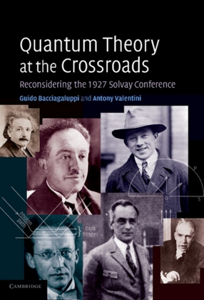
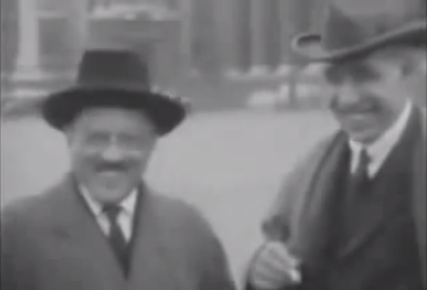
Hoe openen? Authentieke bronnen!
Volledige proceedings (vertaling -> EN) hier!
Groepsfoto
Proceedings (presentaties én discussies!)
Korte video (door I. Langmuir met een van de allereerste handcamera’s!)
Video hier: https://www.youtube.com/watch?v=8GZdZUouzBY
Draft hier: https://arxiv.org/abs/quant-ph/0609184

Slide 6
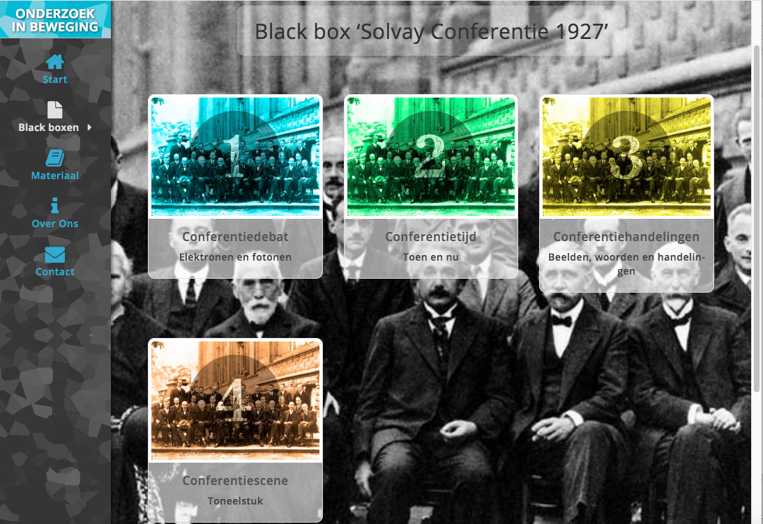
De black box openen: didactisch scenario
Voor de laatste 2 jaren secundair onderwijs
ASO (VWO) wetenschappen
Vak fysica
Wereld van onderzoek
Nature of Science
Inhoudelijke koppeling: kwantumfysica (recentelijk toegevoegd aan Vlaams leerplan, keuzemodule)
Interdisciplinaire elementen: geschiedenis, filosofie
http://www.onderzoekinbeweging.be/?s=solvay

Slide 7

Context: Onderzoek in Beweging
www.onderzoekinbeweging.be
interesse-vorming
voor de wereld van onderzoek

Slide 8
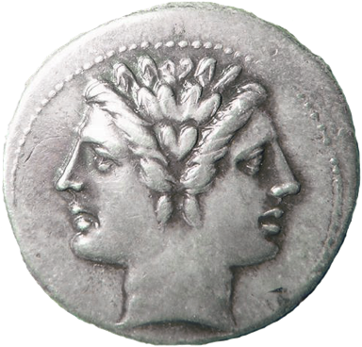
De twee gezichten van onderzoek
Wat men ziet en zegt als het onderzoek af is.
Wat men ziet en zegt als het onderzoek nog
‘in the making’ is.
focus op onderzoekspraktijk
Uitdaging
het andere gezicht zichtbaar maken!
Bruno Latour
Science in Action, Harvard University Press (1987)

Slide 9
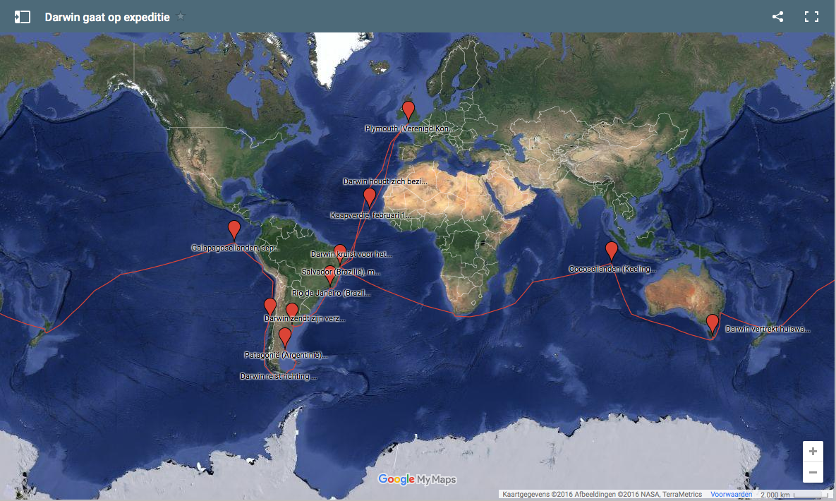
Exploratieve didactiek
Authentiek materiaal
Zoeken en ontdekken
Maar leerkracht cruciaal!
Bespreking en reflectie

Slide 10
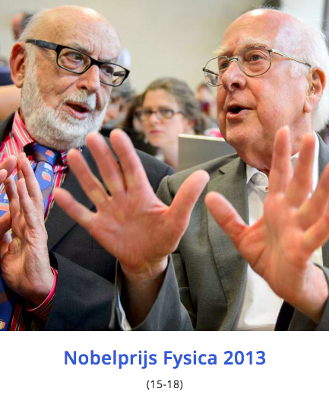
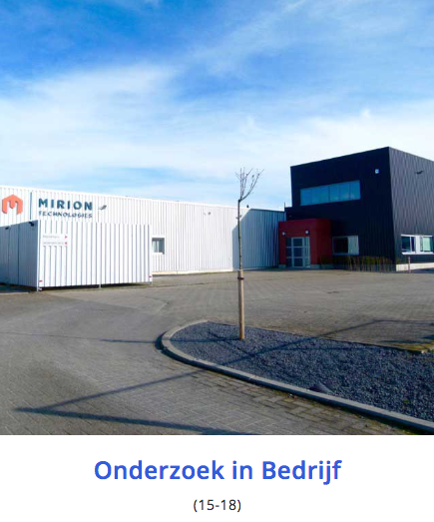
Andere scenario’s i.v.m. fysica

Slide 11
Handleidingen
onder Materiaal
op de website
http://www.onderzoekinbeweging.be/?p=materiaal

